Slide 1

Inspection générale de l’administration de l’éducation nationale et de la recherche
Propositions
pour une méthode de modélisation financière
en projection pluriannuelle
des activités de l’université
Séminaire du 7 juillet 2010

Slide 2
Un outil de projection financière pluriannuelle
Constat : absence quasi-totale de projection financière globale pluriannuelle dans les universités
Nécessité incontournable avec le passage aux RCE d’apprécier la soutenabilité à moyen terme des choix de l’établissement
Bâtir un outil permettant une approche économique fondée sur l’analyse des grands agrégats

Slide 3
Apprécier l’équilibre économique
Le débat d’orientation budgétaire doit être rénové par :
  la traduction financière des choix et de leurs conséquences
  la construction de scénarios globaux d’évolution de l’équilibre économique de l’établissement
  la mesure de l’impact de ces choix sur les éléments financiers structurels, CAF et FRNG
Pour cela, l’université doit au préalable :
    s’approprier les nouvelles normes de présentation du budget
    cartographier et caractériser économiquement ses activités

Slide 4
Cartographier et caractériser les activités de l’établissement
Objectif : compléter l’information budgétaire
    par une cartographie des activités concernant les principales missions (formation, recherche)
    regroupant ces activités par domaines
Périmètre des domaines défini en fonction de leur relative homogénéité :
    Activités similaires
    Leviers d’action relativement identiques
    Similitude des inducteurs de dépenses et de recettes
    Calcul de la « marge sur coûts directs » du domaine, permettant la mesure de l’impact économique des choix
    Calcul de la « marge globale » de l’établissement

Slide 5
La marge sur coûts directs
Ventilation des activités (exemple)
Université
Les domaines d’activités :
il peut s’agir pour chaque mission d’un groupe de composantes, d’un ensemble d’unités de recherche, etc..
RECHERCHE
Vie & santé
SHS
SPI
Sciences,..
FORMATION
Droit
SHS
Sciences
IUT,..
Autres activités
Fonctions support
Bibliothèque
International,..
Les recettes sont celles qui peuvent y être affectées directement
Les dépenses concernent :
  Les frais de personnels directement affectables (personnels productifs)
    Formation : enseignants-chercheurs, enseignants
    Recherche : enseignants-chercheur
    Par convention on retiendra un montant de rémunération de 50% pour la recherche et 50% pour la formation
  Les frais de personnels BIATOSS sur des fonctions de soutien
  Les autres charges directes de fonctionnement

Slide 6
La recherche (exemple)
Le résultat obtenu, pour chacun des domaines retenus, constitue la marge sur coûts directs ou CAF sectorielle. Généralement négative, elle représente de fait la dotation de l’établissement à l'activité considérée (composante, domaine, etc.).
Ressources spécifiques Lettres Langues
ANR PCRD
Contrats
Autres ressources
Ressources spécifiques Droit, Gestion
ANR PCRD
Contrats
Autres ressources
Ressources spécifiques Sciences & Tech.
ANR PCRD
Contrats
Autres ressources
Ressources spécifiques Vie et Santé
ANR PCRD
Contrats
Autres ressources
_
_
_
_
Dépenses spécifiques Lettres langues
Rémunérations EC
Rémunérations fonctions soutien
Autres charges directes de fonctionnement
Dépenses spécifiques Droit, Gestion
Rémunérations EC
Rémunérations fonctions soutien
Autres charges directes de fonctionnement
Dépenses spécifiques Sciences & Tech
Rémunérations EC
Rémunérations fonctions soutien
Autres charges directes de fonctionnement
Dépenses spécifiques Vie et Santé
Rémunérations EC
Rémunérations fonctions soutien
Autres charges directes de fonctionnement
=
=
=
=
Marge sectorielle Lettres langues
Marge sectorielle Droit Gestion
Marge sectorielle Sciences & tech.
Marge sectorielle Vie et Santé

Slide 7
La formation (exemple)
Il est procédé de la même manière pour la formation pour laquelle est mise en évidence la marge sur coûts directs ou CAF sectorielle.
Ressources spécifiques Lettres Langues
Droits universitaires
Formation continue
Autres ressources propres
Ressources spécifiques Droit Gestion
Droits universitaires
Formation continue
Autres ressources propres
Ressources spécifiques Sciences & Tech.
Droits universitaires
Formation continue
Autres ressources propres
Ressources spécifiques Vie et Santé
Droits universitaires
Formation continue
Autres ressources propres
_
_
_
_
Dépenses spécifiques Lettres langues
Rémunérations EC
Heures complémentaires
Rémunérations fonctions soutien
Autres charges directes de fonctionnement
Dépenses spécifiques Droits Gestion
Rémunérations EC
Heures complémentaires
Rémunérations fonctions soutien
Autres charges directes de fonctionnement
Dépenses spécifiques Sciences & Tech.
Rémunérations EC
Heures complémentaires
Rémunérations fonctions soutien
Autres charges directes de fonctionnement
Dépenses spécifiques Vie et Santé
Rémunérations EC
Heures complémentaires
Rémunérations fonctions soutien
Autres charges directes de fonctionnement
=
=
=
=
Marge sectorielle Lettres langues
Marge sectorielle Droit Gestion
Marge sectorielle Sciences & Tech.
Marge sectorielle Vie et Santé

Slide 8
Le traitement des autres activités de l’établissement
Les ressources et les dépenses non affectées dans des domaines spécifiques constituent ensemble un domaine qui dégage également une marge qui, d’une part alimente les dotations, et d’autre part contribue à la CAF.
Ressources Etablissement
DGF
Masse salariale Etat
Autres ressources propres
RECHERCHE
Ressources spécifiques
FORMATION
Ressources spécifiques
_
_
_
Dépenses Etablissement
Rémunérations EC
Rémunérations BIATOSS
Documentation
Fluides
Maintenance
Autres dépenses de fonctionnement
Dépenses spécifiques
Dépenses spécifiques
=
=
Marge sectorielle Recherche
Marge sectorielle Formation
Dotations
Dotations
Capacité d’autofinancement
Marge positive Etablissement

Slide 9
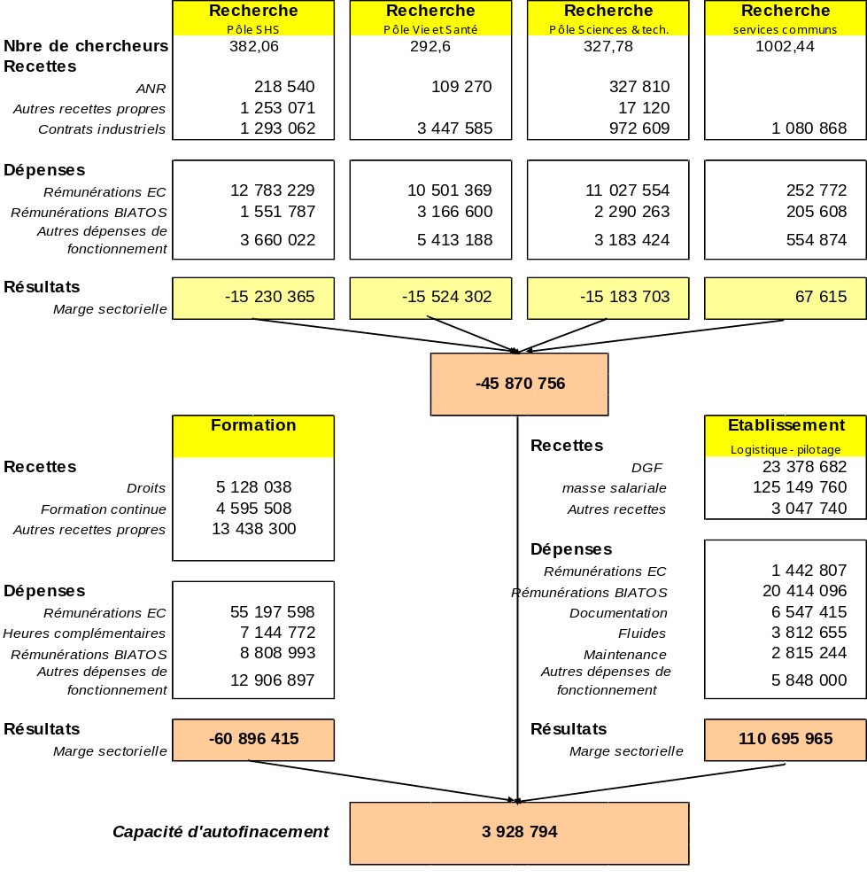
Exemple Recherche Université N..

Slide 10
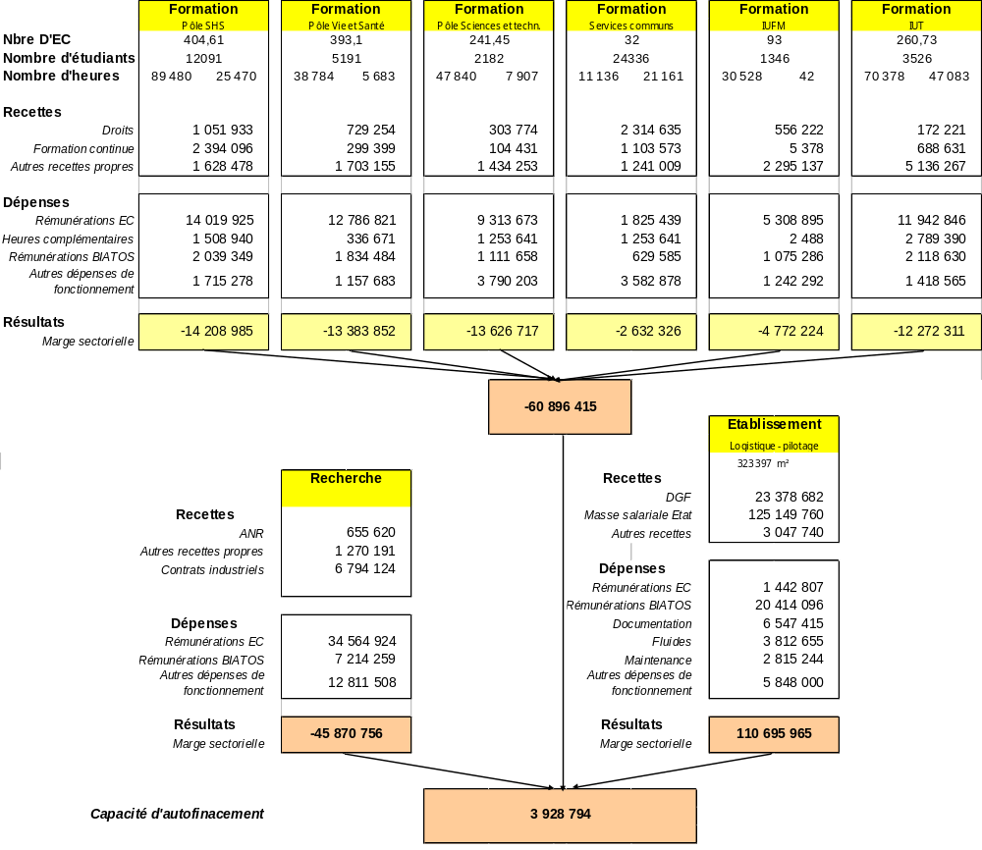
Exemple Formation Université N..

Slide 11
Les indicateurs
Pour chaque domaine : calcul d’indicateurs
leurs variations, selon les scénarios retenus, auront un impact sur les marges sectorielles
Indicateurs d'activité recherche (exemples)
ANR / total chercheurs
Ressources propres / total chercheurs
Rémunération moyenne EC
Rémunérations BIATOSS / total chercheurs
Coût global par chercheur
Marge sectorielle par chercheur

Slide 12
Les indicateurs
indicateurs d'activité formation (exemples)
Ressources propres par enseignant
Droit moyen par étudiant
Rémunération moyenne EC
Montant HC par enseignant
Rémunération enseignant par étudiant
Rémunérations BIATOSS par étudiant
Coût de l'heure d'enseignement
Coût sectoriel étudiant
Marge sectorielle/enseignant
Marge sectorielle/étudiant

Slide 13
La projection pluriannuelle
La variation des différents indicateurs va permettre d’élaborer différents scénarios à partir desquels il sera possible :
de construire des hypothèses alternatives
de mesurer leurs conséquences financières et l’évolution prévisible
    de la CAF
    du fonds de roulement.
La variation de la CAF, qui doit être anticipée et maîtrisée, sera l’élément déterminant de la stratégie d’investissement de l’université : c’est à partir de l’épargne dégagée par l’établissement que les principaux financements ou cofinancements d’investissement pourront être envisagés
_

Slide 14
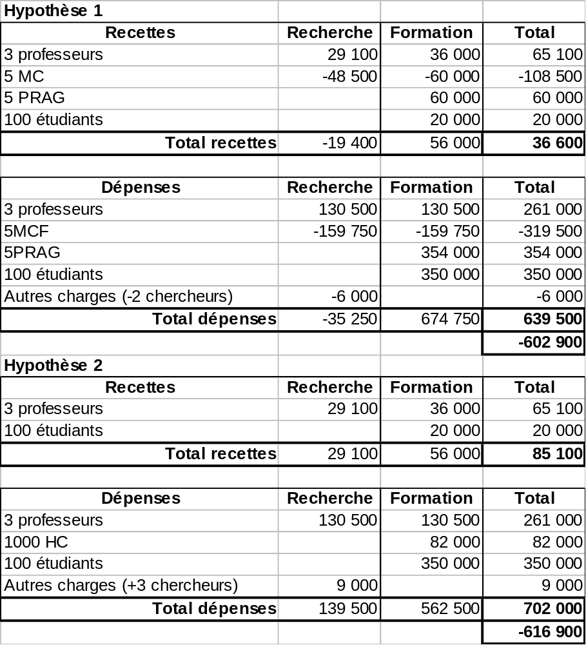
Scénarios et indicateurs
Les hypothèses de variation pour les inducteurs :
Recettes
  1 EC = 9 700 €
  1 enseignant = 12 000 €
  1 étudiant = 200 €
Dépenses
  1 professeur = 87 000 €
  1 MC = 63 900 €
  1 PRAG = 70 800 €
  1 Etudiant = 3 500 €
  HC = 82 €
  Autres charges pour 1 chercheur = 3 000 €

Slide 15
La maîtrise de la CAF
CHARGES
PRODUITS
1ère section
Fonctionnement
373 024 489
Fonctionnement
384 704 002
Amortissements
16 898 325
Quote-part. Subv.
11 117 857
389 922 814
395 821 859
TOTAL
TOTAL
Résultat excédentaire
5 899 045
2ème section
C.A.F.
11 679 513
16 898 325
5 780 468
Achats d’immo.
21 900 000
Subventions équipt.
10 251 056
417 721 859
417 752 428
TOTAL
TOTAL
Augmentation du FRNG 30 569
Budget 2009

Slide 16
Un exemple de variation de la CAF
Hypothèses
CAF N = 11 000 000
N + 1
N + 2
N + 3
N + 4
GVT 2 %
2 000 000
2 040 000
2 088 000
2 122 400
+10 Postes IATOS
350 000
500 000
Suppléments primes
100 000
100 000
Scénario 2
616 000
Ouverture bât. FC
200 000
DGF + MS (+ 1% / an)
1 500 000
1 515 000
1 545 515
1 560 900
CAF
10 050 000
8 309 000
7 766 515
7 005 015

Slide 17
Projections pluriannuelles
CAF et PPI
L’Université a élaboré un plan pluriannuel d’investissement décliné sur 4 axes : recherche, formation, maintenance, construction.
Elle analyse l’évolution de son fonds de roulement à partir de 2 hypothèses.
Hypothèse 1
  Subvention construction étalée sur 4 ans (0,5 - 6,5 - 6 et 2 M€ )
  Achèvement N+4
  Subvention maintenance de 3M€ par an
Hypothèse 2
  Subvention construction étalée sur 5 ans (0,5 - 1 - 3 - 9 et 2 M€ )
  Achèvement N+4
  pas de subvention maintenance

Slide 18
Hypothèses d’évolution du fonds de roulement
Une (ou plusieurs) hypothèse(s) de subvention : la projection sur 4 ans permet de mesurer sur le montant du FRNG les effets conjugués d’une politique d’investissement et de mécanismes différents de subventionnement.
FRNG N = 20 000 000**
N + 1
N + 2
N + 3
N + 4
** les chiffres n’ont aucune base réelles : ils sont donnés à titre d’exemple
PPI recherche
4 000 000
4 000 000
4 000 000
4 000 000
PPI formation
1 500 000
1 500 000
1 500 000
2 500 000
Schéma direct. Immob.
5 000 000
7 000 000
7 000 000
6 000 000
Construct. Centre FC
200 000
5 000 000
9 000 000
2 000 000
Subv. Hypothèse 1
3 500 000
9 500 000
9 000 000
5 000 000
_
Subv. Hypothèse 2
500 000
1 000 000
3 000 000
9 000 000
CAF
10 050 000
8 309 000
7 766 515
7 005 015
=
FRNG hypothèse 1
22 850 000
23 259 000
19 341 515
17 662 530
FRNG hypothèse 2
19 850 000
10 859 000
941 515
3 262 530

Slide 19
Projections stratégiques et comptabilité analytique
Calcul de tarifs, contrats en coûts complets :
La répartition des dépenses non affectées de l’établissement au moyen de clés de répartition analytiques permet de reconstituer des coûts globaux
Dépenses
Formation
Dépenses
Recherche
Dépenses
…
Dépenses autres activités
=
Charges supplétives (moyens EPST, participations en nature)

Slide 20


Le guide méthodologique est disponible
En version imprimée dans la collection « Les rapports des inspections générales »
En version numérisée sur CD-Rom pour charger les modèles de tableaux successifs (fichiers Excel)


